Slide 1


Slide 2

Executar uma pesquisa de preços pode ser mais simples do que você imagina.
Seguindo estas dicas você terá um guia descomplicado para aplicar ao objeto que você está contratando.

Slide 3

Conhece
teu objeto
(e o mercado)

Slide 4

O primeiro passo para executar uma pesquisa de forma assertiva é conhecer bem o objeto ou serviço que irá ser contratado.
Para isso, você pode se aprofundar lendo o Estudo Técnico Preliminar – ETP e o Termo de Referência do processo.
A leitura destes documentos dará as informações necessárias para iniciar, como a descrição detalhada do objeto, análise de mercado
e justificativa da contratação.
Atenção!
Um erro muito comum nesta etapa pode ocorrer pelas definições de unidade ou fornecimento defasados.
Sempre verifique a oferta antes de prosseguir, e assim evitar problemas futuros.
Além de conhecer o objeto, é importante conhecer o mercado fornecedor.
Neste momento, é possível validar o que foi apresentado nos estudos anteriores, conhecer como os fornecedores ofertam determinado objeto e fazer ajustes de catalogação, se necessário.

Slide 5

É permitido
consulta?

Slide 6
Conhecendo bem o que está sendo contratado, você poderá prosseguir com a consulta de preços.
Atualmente, os principais métodos de consulta são: cotações, portais de compras governamentais, atas e contratos, bancos de preços e sites.
Vamos definir cada um deles e traçar a melhor estratégia de coleta.
Dica!
Para ganhar tempo, você pode preparar as solicitações de cotações e enviá-las o quanto antes.
Enquanto o fornecedor elabora a proposta, você prossegue com outras consultas.
As cotações são propostas de fornecimento enviadas pelas empresas, detalhando os valores praticados. Devendo conter prazo de validade, dados e assinatura.
Para solicitar cotações é indicado que seja enviado também o Termo de Referência, para uma descrição completa do fornecimento do objeto, evitando assim erros nas estimativas por parte dos fornecedores.

Slide 7
Os portais de compras governamentais funcionam como repositórios de licitações realizadas. Eles estão online e podem ser encontrados facilmente nos mais variados âmbitos.
Alguns exemplos são: Comprasnet (Governo Federal), BEC – Bolsa Eletrônica do Estado de São Paulo e Portal SIGA (Estado do Rio de Janeiro).
Atas e contratos do próprio órgão podem ser ótimas fontes de preço e até mesmo de consulta a fornecedores, porém é importante atentar para que as datas não se diferenciem em mais de 180 (cento e oitenta) dias da indicação da estimativa do valor da contratação, ou cujos contratos ainda estejam em execução.
Atenção!
Bancos de preços são ferramentas pagas.
Alguns até oferecem assinaturas testes que variam de uma semana a um mês.
Tenha isso em mente, para que sua pesquisa não dependa exclusivamente deles.
Os bancos de preços são plataformas de busca que englobam uma maior variedade de licitações. Incluindo facilidades como filtros e até ferramentas de cálculos de preços.
Exemplos: cotacaozenite.com.br e bancodeprecos.com.br.

Slide 8
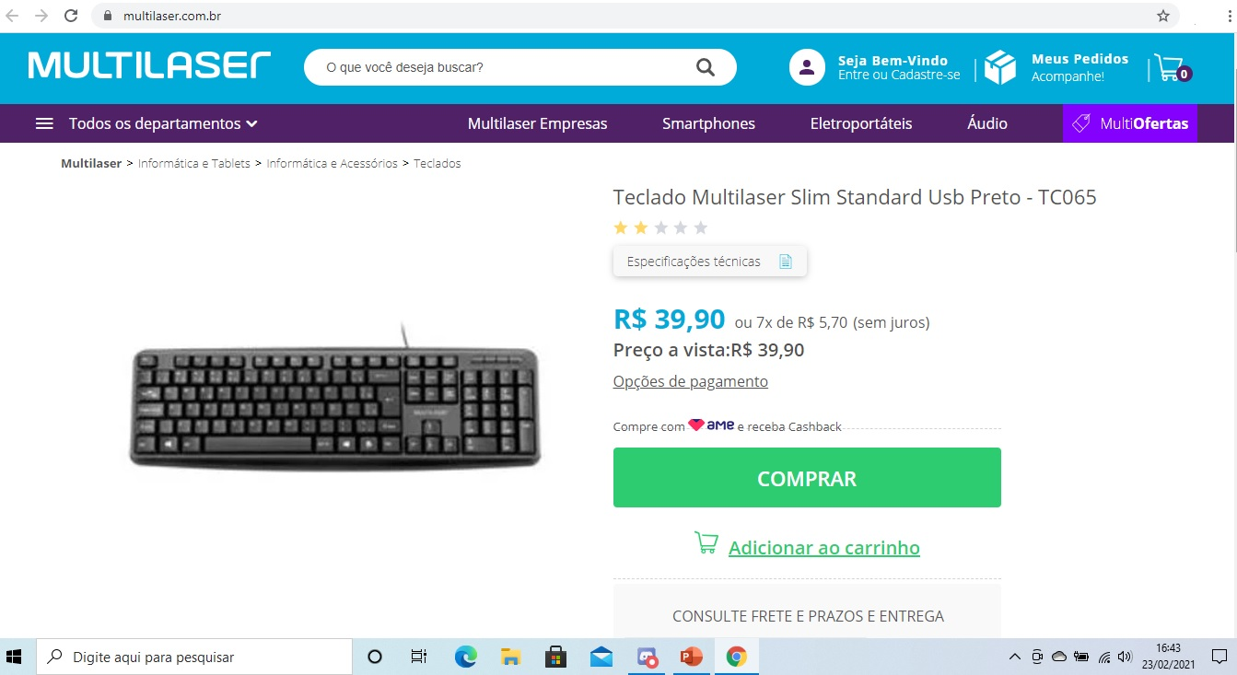
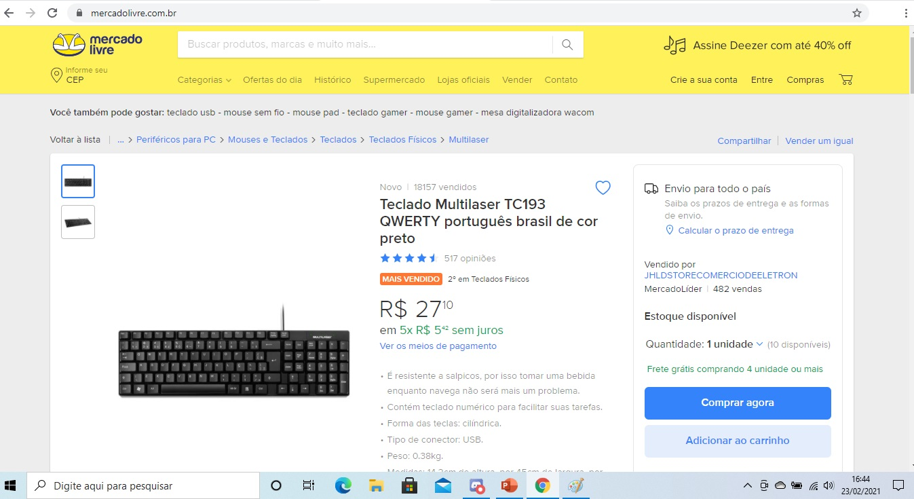


Os sites podem ser utilizados como ferramenta de pesquisa de preços complementar.
Nos casos em que não tiverem sido obtidos resultados suficientes para refletir a realidade do mercado público ou apenas cotações.
Nestas hipótese, o servidor responsável deverá atestar a fonte das informações obtidas, de preferência junto a sites de fornecedores reconhecidos, com a indicação da data de referência ou de acesso.
Teclado USB – R$ 39,90 (multilaser.com.br – acessado em 23/02/2021)
Teclado – R$ 27,10 (mercadolivre.com.br – vendedor desconhecido – sem data de acesso)

Slide 9

Conquistando
cotações

Slide 10

Nesta seção vamos abordar um aspecto bastante subjetivo e pouco abordado no processo de pesquisa de preços: A solicitação de cotações.
Sabemos que receber cotações no setor público nem sempre é uma tarefa fácil, e existem algumas crenças que tornam o trabalho ainda mais intimidador.
Para entendermos melhor este segmento, é preciso encarar a solicitação como um estágio inicial da relação entre Estado e Fornecedor.
Desmistificando o fato de que não podemos estabelecer uma comunicação direta e cordial com as empresas.
A seguir, elencamos algumas regras que podem facilitar o sucesso na sua abordagem.

Slide 11
Regra #1: Use a empatia
Coloque-se no lugar do fornecedor por um minuto. As cotações são importantes para o seu trabalho, mas não são uma prioridade pra ele. O tempo é escasso para todo mundo.
Regra #2: Simplifique
Nem todas as empresas estão acostumadas aos termos e jargões utilizados no setor público. Elabore uma solicitação objetiva, descreva a contratação pretendida e anexe o Termo de Referência para mais informações.
Regra #3: Construa relações
A relação não acaba ao receber a cotação. É importante deixar canais abertos para dúvidas e aproximação entre as partes.
Regra #4: Seja persistente e paciente
Mesmo seguindo essas regras, você pode encontrar resistências e recusas. É importante ter paciência para seguir explicando a importância do seu trabalho e conseguir as informações necessárias.

Slide 12

Saneamento
(básico) de
amostras

Slide 13
Agora que já coletamos os preços é preciso organizar as amostras, realizando o que chamamos de Saneamento de amostras.
Para facilitar a compreensão, tomemos como exemplo uma aquisição simples de teclados para computador.
Utilizando uma planilha, disponha os valores de forma simplificada para calcular: Média, Desvio Padrão, Coeficiente de Variação e Limite de Variação.
Exemplo:

Slide 14
Para realizarmos os cálculos do exemplo, utilizamos as seguintes fórmulas no Excel:
Média: =MÉDIA( )
Desvio Padrão: =DESVPAD.A( )
Coeficiente de Variação: Média / Desvio Padrão
Limite de Variação: Média + Desvio Padrão
Exemplo:
Resultado da soma do conjunto de dados dividida pela quantidade de valores.
Medida que expressa o grau de dispersão do conjunto de valores.
Fornece a variação percentual dos dados obtidos em relação à média.
Limite para saneamento das amostras dado o seu percentual de dispersão.

Slide 15
Após a realização dos cálculos, notamos que o Coeficiente de Variação se encontra acima de 25% - valor que utilizamos como base para realizarmos o saneamento da amostra.
Assim, de acordo com o cálculo do Limite de Variação, nos é indicado o saneamento das amostras com valores acima de: R$ 42,21.
Exemplo:
Executamos uma segunda rodada de cálculos, excluindo os valores acima do Limite de variação.
Exemplo:
Dado que o Coeficiente de Variação está abaixo de 25%, indicando um baixo grau de dispersão, não é mais necessário realizar saneamento nas amostras.
O resultado do preço de referência será a média de R$ 27,68.

Slide 16

Fecha
pra mim?!

Slide 17

Chegamos ao fim do processo de elaboração da Pesquisa de Preços.
É preciso consolidar todas as informações num relatório que será anexado ao processo de contratação.
O Relatório analítico deve conter todos os atos e documentos que demonstrem os meios utilizados para a pesquisa de preços, apontando os parâmetros utilizados e os eventualmente frustrados, com prova e data de acesso às fontes.
Além disso, não esqueça de destacar na estrutura do relatório:
Descrição do objeto
Mapa de preços coletados
Saneamento de Preços
Preço de Referência
Orçamento Global da aquisição

Slide 18

Perguntas
Frequentes

Slide 19

Perguntas Frequentes
Posso fazer pesquisa com menos de três preços?
Sim!
Existe uma crença baseada nas boas práticas indicadas pela antiga Lei nº 8.666/1993, de que a pesquisa só é válida com no mínimo 3 preços, contudo sabemos que alguns objetos de contratação podem ser de oferta restrita por variados motivos. O importante é que esta restrição seja apresentada e justificada durante o relatório.
Preços de sites podem ser considerados?
Sim!
Desde que os prints sejam instruídos no processo, dando preferência aos sites de fornecedores reconhecidos e que realizem a venda direta do produto.

Slide 20
Perguntas Frequentes
Posso estabelecer contato com o mercado fornecedor?
Sim!
Um outro mito que se estabeleceu no setor público é de que o fornecedor é um antagonista do processo de contratação, quando na verdade ele é um ator importante; além de integrante da sociedade, que deve ser protegida pelo Estado.
Existem diversas formas de se realizarem consultas ao mercado e construir este tipo de relação, seja através de pesquisas, oficinas, audiências públicas, reuniões e contatos telefônicos ou via e-mail. Devendo serem descritos e registrados em relatório, e obviamente, preservando o acesso à informações restritas do processo.

Slide 21
Perguntas Frequentes
Porque é tão difícil conseguir cotações?
As cotações, em certa medida, podem sugerir o interesse do fornecedor em realizar a contratação com o seu órgão, visto que ele apresenta uma proposta formal de fornecimento com prazo de validade.
Existem diversos motivos subjetivos nestes casos, que vão desde mero desinteresse até a complexidade na hora de solicitar uma cotação. Portanto é importante estabelecer um contato claro e cordial nestes casos para entender o motivo e construir uma relação de confiança.
Nos casos de inexigibilidade, como preencher uma pesquisa?
A pesquisa pode ser feita comparando a proposta apresentada com os preços já praticados pela empresa em contratos semelhantes.

Slide 22

Referências
Lei nº 14.133/2021
Lei nº 8.666/1993
Súmula nº 2 do TCE/RJ
Decreto Estadual nº 46.642/2019

Slide 23




+ Informações
+5521 2333 1717
comprascentralizadas@planejamento.rj.gov.br
Compras Estratégicas - RJ

Slide 24
Créditos
Idealizado por
Artur Braga Lima
Assessor de Comunicação
Equipe Técnica
COOPES/SUBLOG

